Slide 1
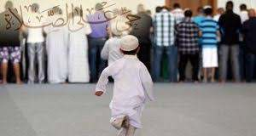

Slide 2
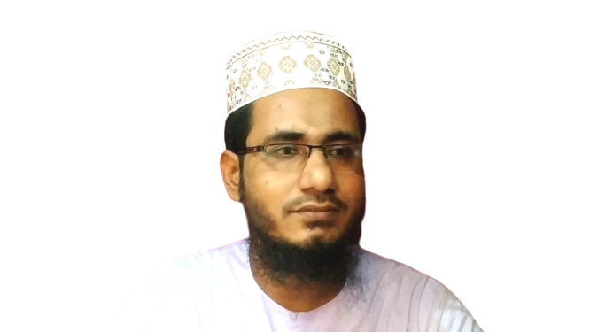
تعارف المدرس
محمد جعفر علي
المحاضر اللغة العربية
المدرسة العالم الادرش برامبور
ساندبور سادار ,ساندبور.
رقم الجوال : 01814241162
البريد الالكترونى : mmzafar62@gmail.com

Slide 3
عنوان الدرس :
الصف العالم
اللغة العربية الاتصالية
النص غير المدروس
التاريخ: م21.09.2020

Slide 4
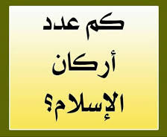
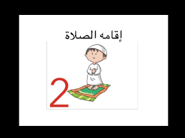
انظروا الى الصور:

Slide 5
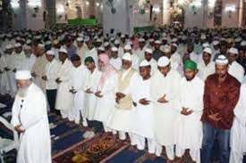
اعلان الدرس :
الصلاة

Slide 6
النتائخ من الدرس
يستطيع الطلاب بعد انتهاء هذا الدرس –
• ان يبين مكانة الصلاة فى الإسلام وجزاء من لم يحافظ عليها.
• ان يستخرج الأسماء الجامدة والمشتقة من النص.
• ان يقول متضاد الكلمات من النص.
• ان يبدل عدد الكلمات.

Slide 7
النص غير المدروس
ان من اعظم الواجبات التى اوجبها الله على عباده واجل الفرائض التى افترضها الصلاة. فهى عماد الدين، واكد اركانه بعد الشهادتين، وهى الصلة بين العبد و ربه، وهى اول ما يحاسب عليه العبد يوم القيامة. فإن صلحت صلح سائر عمله وإذا فسدت فسد سائر عمله. وهى الفارقة بين المسلم والكافر. فإقامتها إيمان وإضاعتها كفر وطغيان، فلا دين لمن لا صلاة له ولا حظ فى الإسلام لمن ترك الصلاة.

Slide 8
النص غير المدروس
من حفظ عليها كانت له نورا فى قلبه ووجهه وقبره وحشره، وكانت له نجاة يوم القيامة وحشر مع الذين أنعم الله عليهم من النبيين والصدقين والشهداء والصالحين، وحسن اولئك رفيقا. ومن لم يحافظ عليها لم تكن له نورا ولا برهانا ولا نجاة يوم القيامة وحشر مع قارون وهامان وابى بن خلف.

Slide 9
استخرج الأسماء الجامدة من النص
ايمان
اقامة
يوم
رب
العبد
الدين
عبادة
استخرج الأسماء المشتقة من النص
الصالحين
الشهداء
الصدقين
النبيين
الكافر
المسلم
اعظم

Slide 10
الكلمات المتاضدة
الكلمة المتضادة | الكلمة الاصلي
اخر
اول
قبل
بعد
رب
عبد
الكافر
المسلم
كفر
ايمان
ظلمة
نور
عدو
رفيق

Slide 11
استبدل عدد الكلمات
العدد المبدل | الكلمة
عبد
عباد
الصلوات
الصلاة
ركن
اركان
اعمال
عمل
النبى
النبيين
الصديق
الصدقين
المسلمون
المسلم
الشهيد
الشهداء
رفقاء
رفيق
الصالح
الصالحين

Slide 12
تقييم
صل بين المجموعتين
المجموعة (ب)
المجموعة (أ)
صلح سائر عمله
اوجب الله
بين المسلم والكافر
هى عماد
الدين
ان صلحت
يوم القيامة
هى الفارقة
الصلاة
كانت له نجاة

Slide 13
الواجب المنزلى
بين مكانة الصلاة فى الإسلام وجزاء من لم يحافظ عليها.

Slide 14
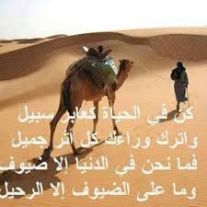
شكرا جزيلا ولكم العافية

